Slide 1
ОД по продуктивным видам деятельности
«ОСЕННЕЕ ДЕРЕВО»
Выполнила воспитатель
детского сада №2 «Лучик», г. Рубцовска
Шабалина Ирина Викторовна

Slide 2
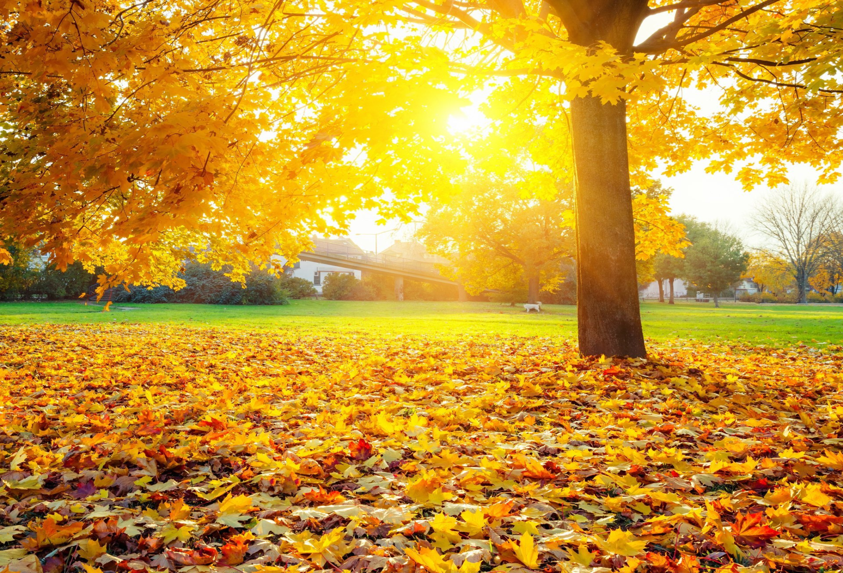
Какое это время года?

Slide 3
Ребята, отгадайте загадку
Ребята, отгадайте загадку
Сердитый недотрога
Живёт в глуши лесной
Иголок очень много
А нитки ни одной.

Slide 4
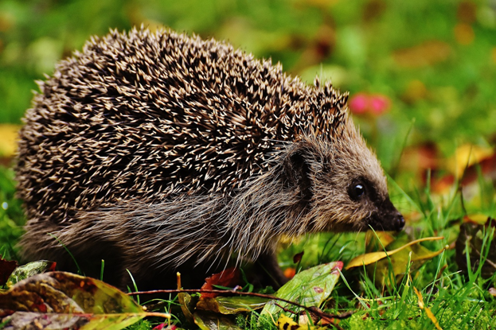
Ёжик

Slide 5
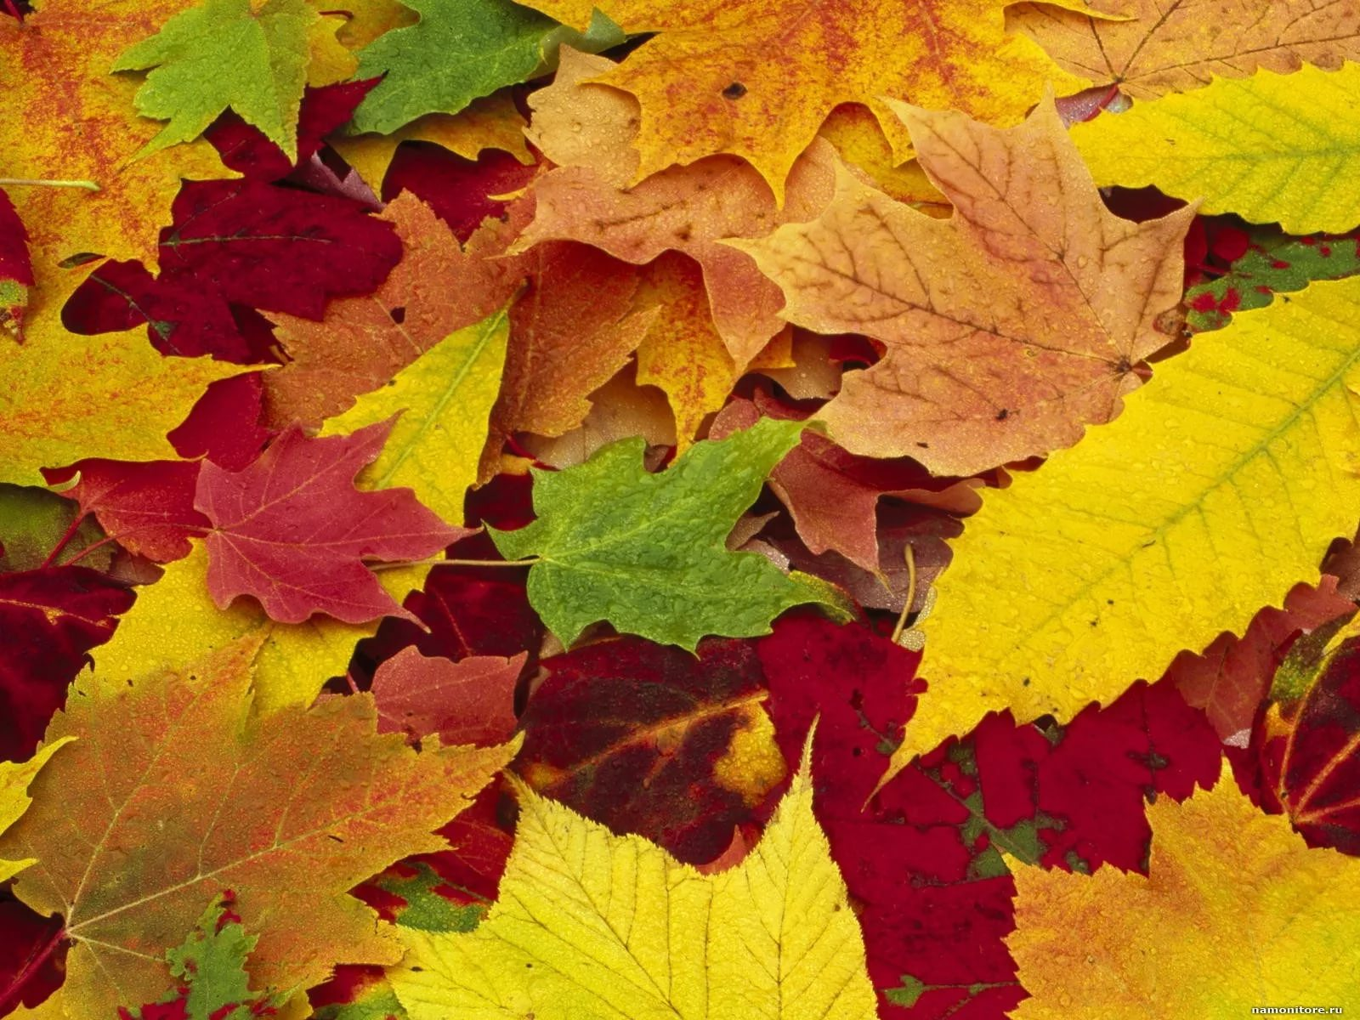
Какого цвета осенние листочки?

Slide 6
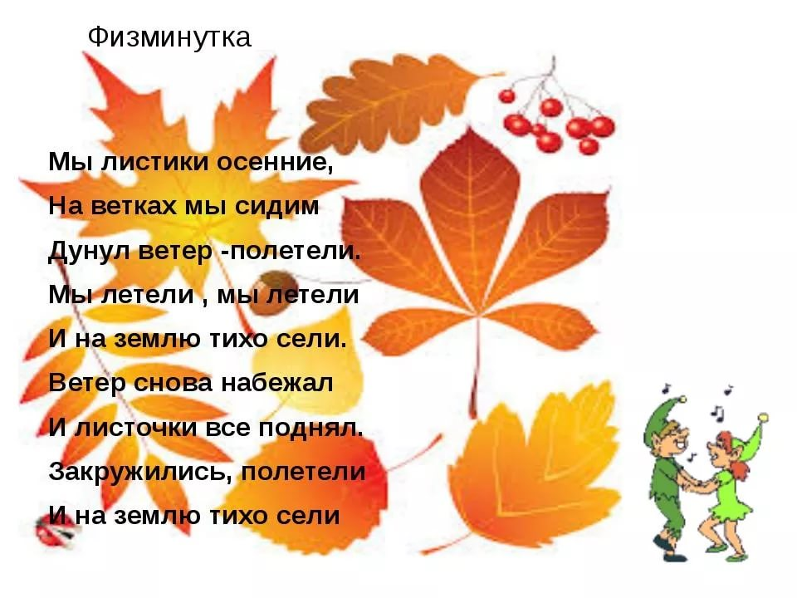
Ребята, ёжик хочет провести с вами физкультминутку

Slide 7
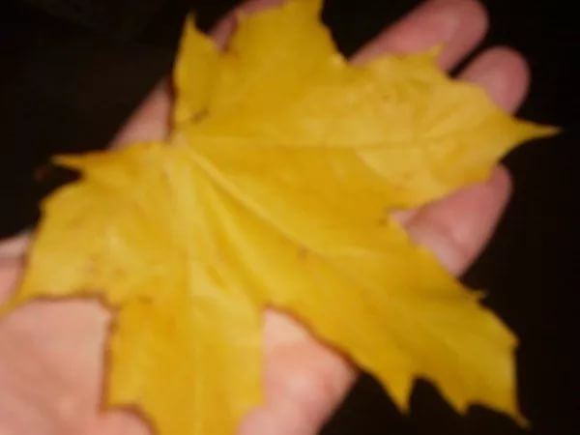
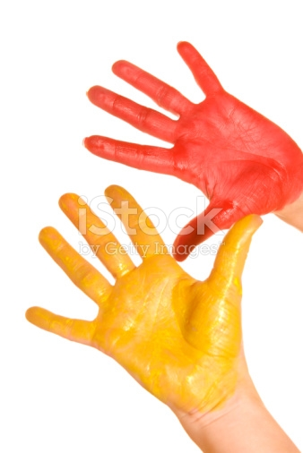
Наши ладошки превратятся в осенние листочки

Slide 8
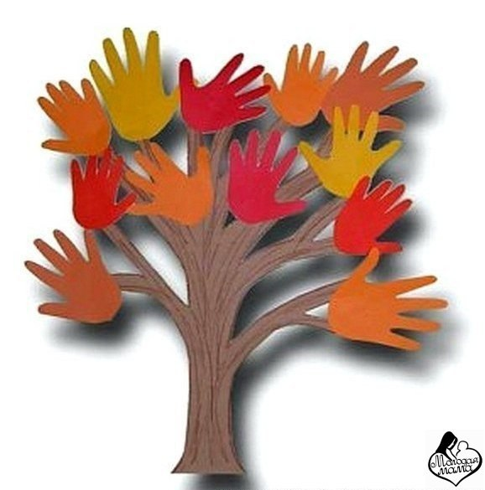

Slide 9
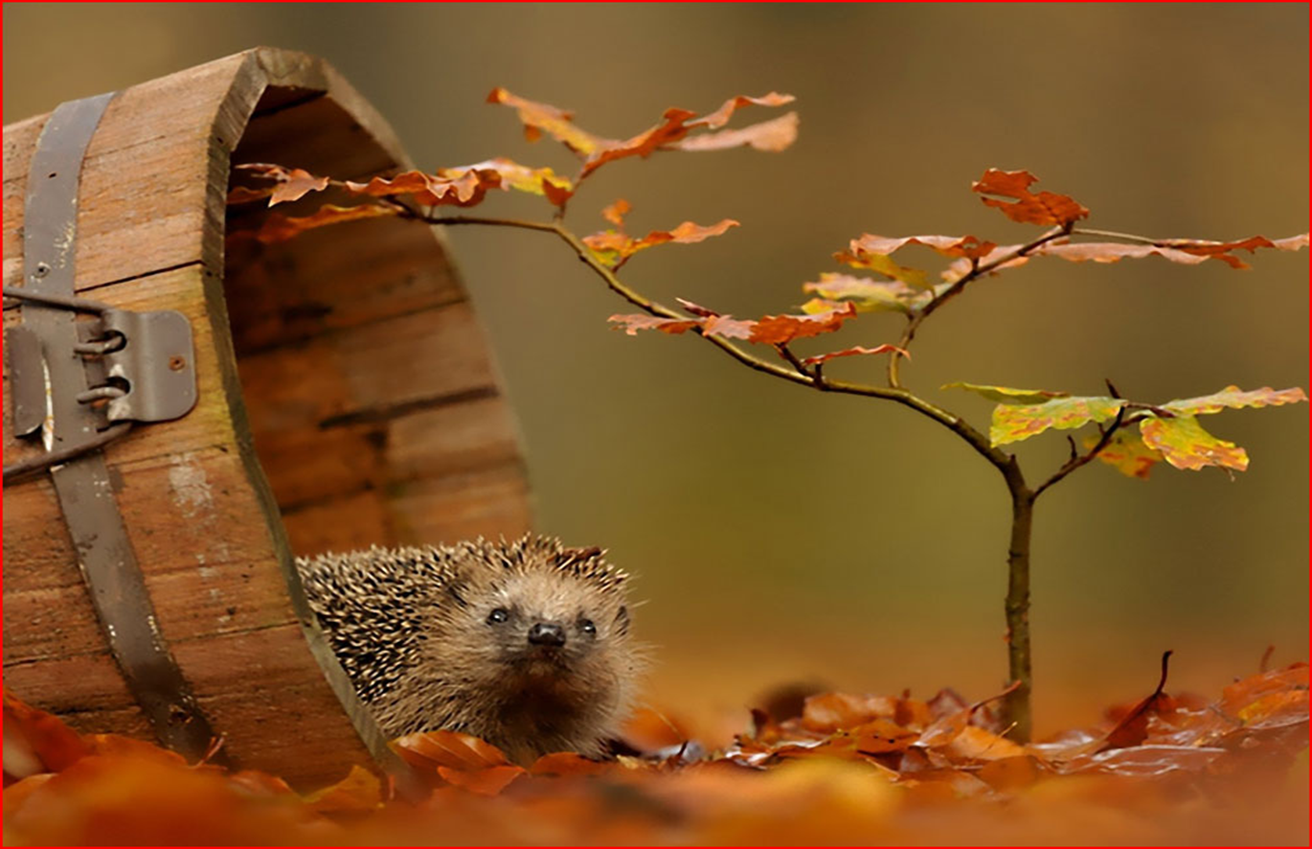
Спасибо, ребята!
До свидания!

Slide 10
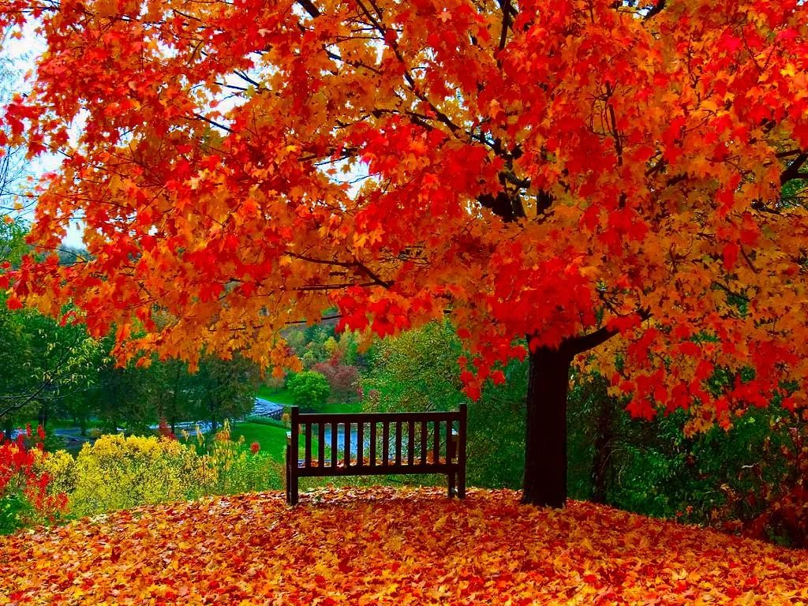
Рефлексия
Ребята, а кто к нам приходил в гости?
Что мы ему подарили?
Чем мы рисовали листочки?
Какое сейчас время года?
В следующий раз ещё что-нибудь нарисуем?

